Slide 1

LIGA ESPAÑOLA DE CHAPAS
Julian Blanco Gonzalez

Slide 2
Índice
Introducción
Apartados de la página
Tecnologías Usadas
Visualización del Proyecto

Slide 3
1. Introducción
LIGA DE CHAPAS
FÚTBOL
ACTIVIDADES

Slide 4
2. Apartados
Página principal
Información acerca de la página
Actividades
Clasificación
Equipos
Noticias
Tienda
Galería
Contacto

Slide 5

3. Tecnologías Usadas
AJAX
Cookies
BOOTSTRAP
JQUERY
API´S HTML
API EXTERNA

Slide 6

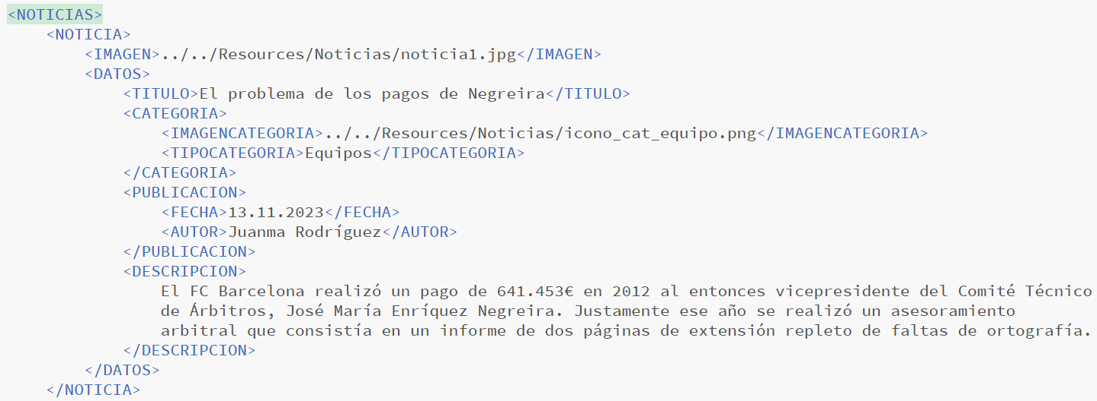
AJAX

Slide 7

COOKIES

Slide 8
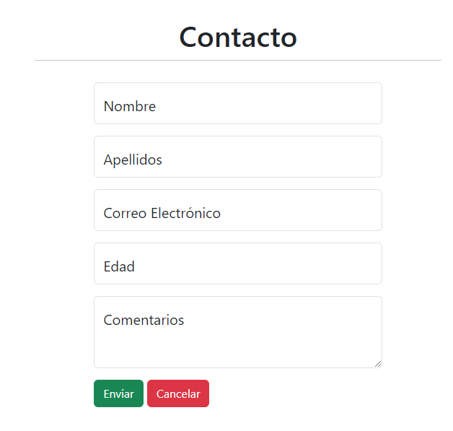
BOOTSTRAP

Slide 9
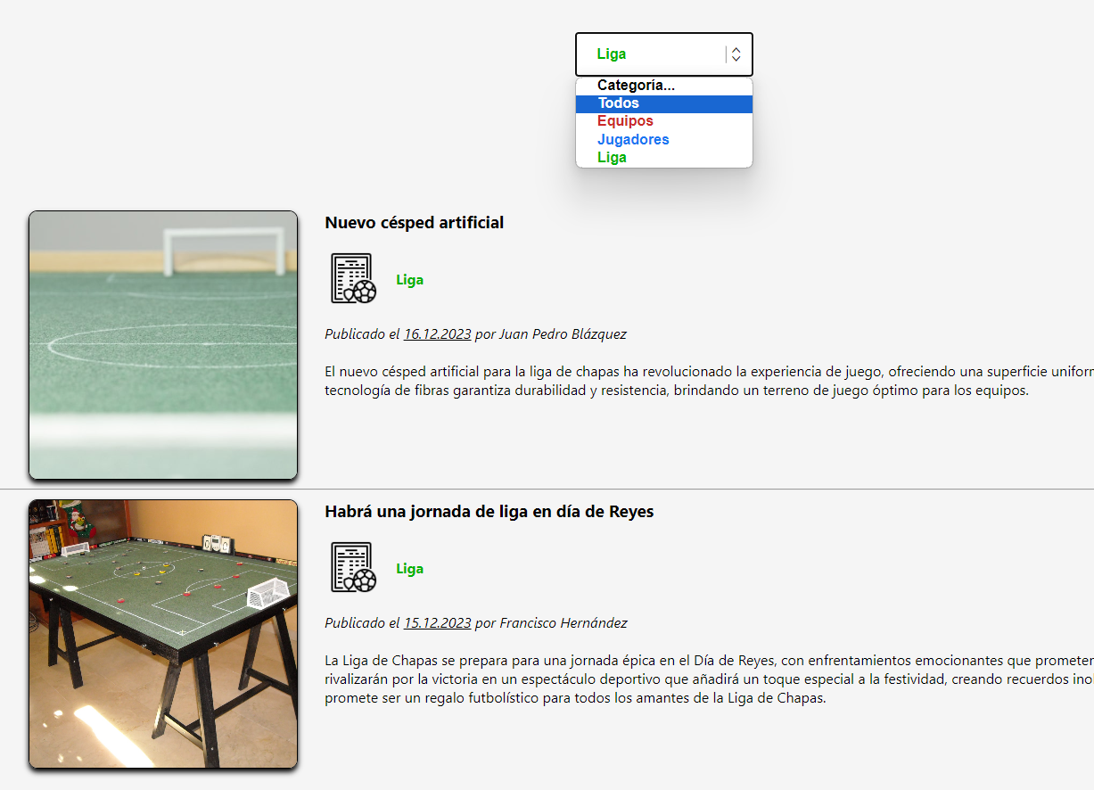
JQUERY

Slide 10
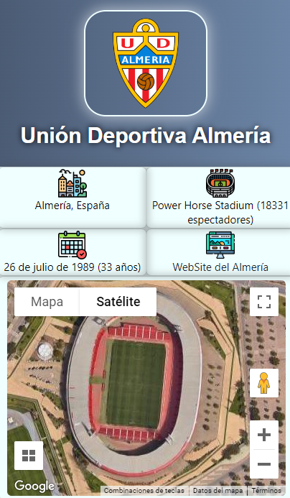
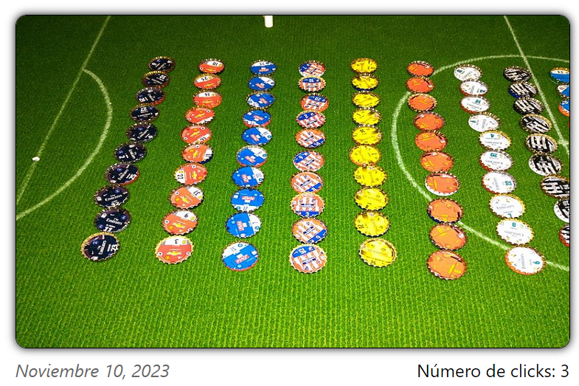
APIS HTML
Local Storage
Google MAPS

Slide 11
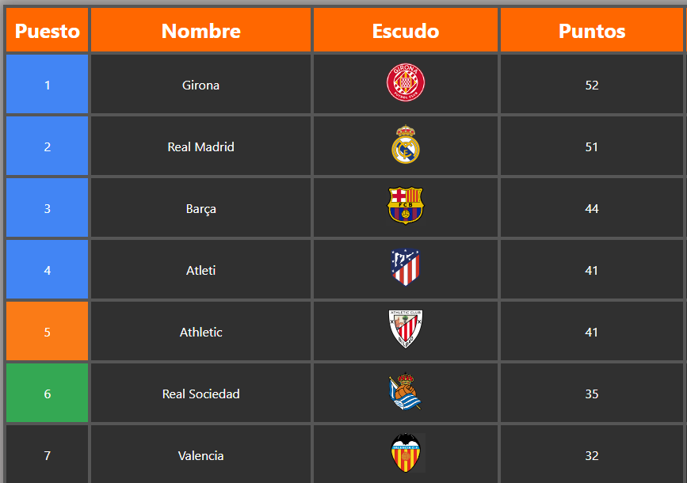
API EXTERNA
https://www.football-data.org/

Slide 12
VISUALIZACION
http://localhost:5500/index.html

Slide 13

GRACIAS
¿ALGUNA PREGUNTA?

